Slide 1
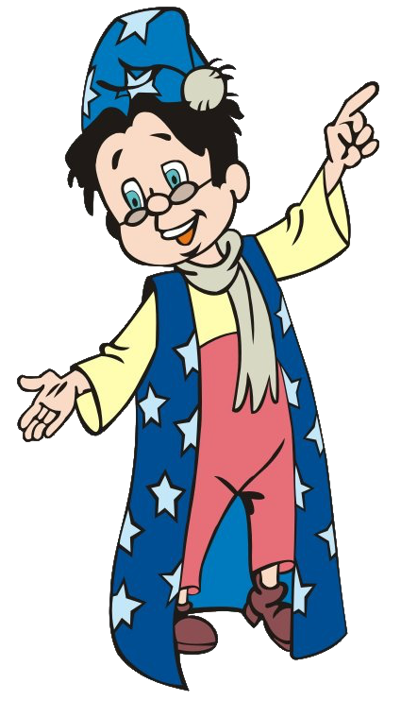
Определите неизвестное число. Как вы его получили?
3
1
6
?
20
10
15
19
21

Slide 2

Заполните схему
▪ 5
: 10
30
150
15
+ 22
+ 65
8
80
72
: 9

Slide 3
Заполните схему
: 5
9
120
45
▪ 7
+ 30
: 2
- 15
63
60
90

Slide 4
Найдите среди предложенных рядов чисел натуральный
0, 1, 2, 3…
1, 4, 7, 10…
1, 2, 3, 4…

Slide 5
Укажите числа, расположенные в порядке возрастания
25, 38, 45, 73, 22…
14, 26, 84, 97, 105…
215, 96, 58, 36, 12…

Slide 6
Выберите правильный ответ, сравнив числа и величины
3 км 10 м и 3 000 м
3 км 10 м = 3 000 м
3 км 10 м < 3 000 м
3 км 10 м > 3 000 м

Slide 7
Выберите правильный ответ, сравнив числа и величины
5 ч и 300 мин
5 ч = 300 мин
5 ч < 300 мин
5 ч > 300 мин

Slide 8
Найдите и исправьте ошибки
322 > 325
<
<
5 555 > 55 555
3 624 < 3 624
=
15 024 > 15 204
<

Slide 9
Интернет-источники
http://www.vector.tver.ru/rusmult_files/original_images/p0000047.jpg (звездочёт)
http://www.vector.tver.ru/rusmult_files/original_images/p0000002.jpg (Вовка)

